Slide 1
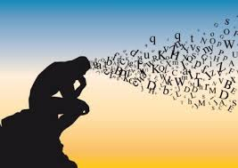
IL VALORE DELLE PAROLE
INCONTRO CON LA DOTT.SSA BIGATTO

Slide 2
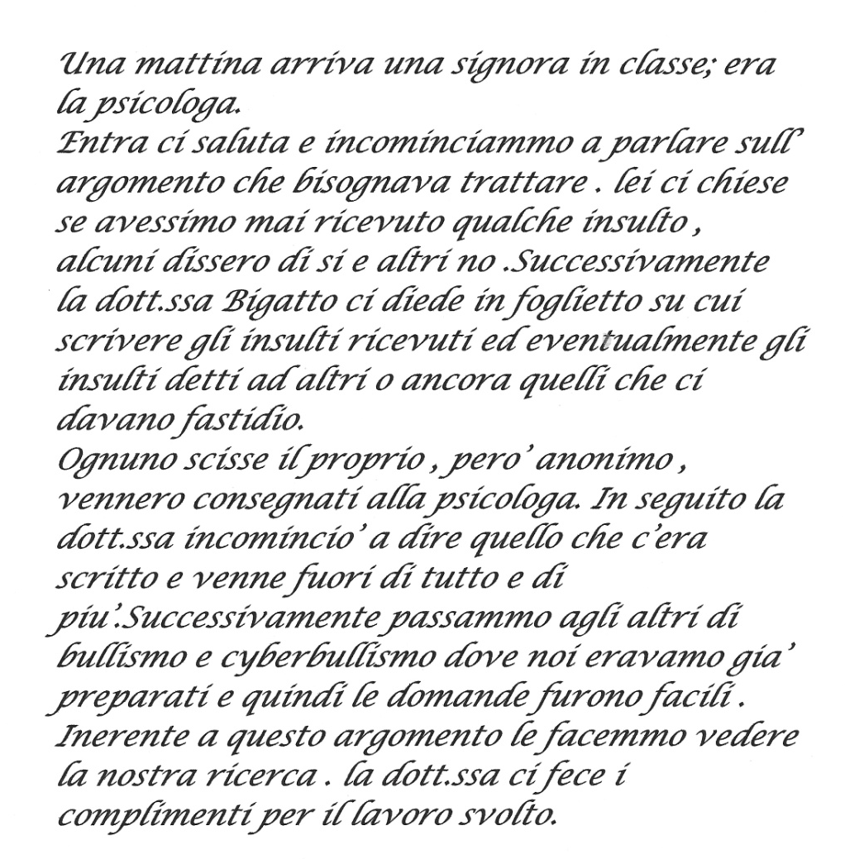
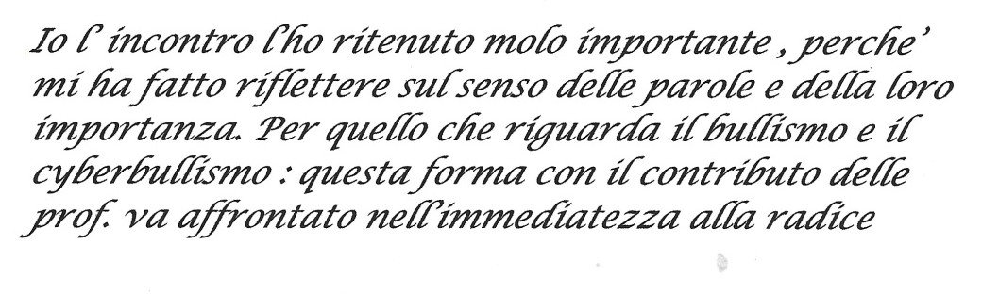
RIFLESSIONI DEGLI ALUNNI

Slide 3
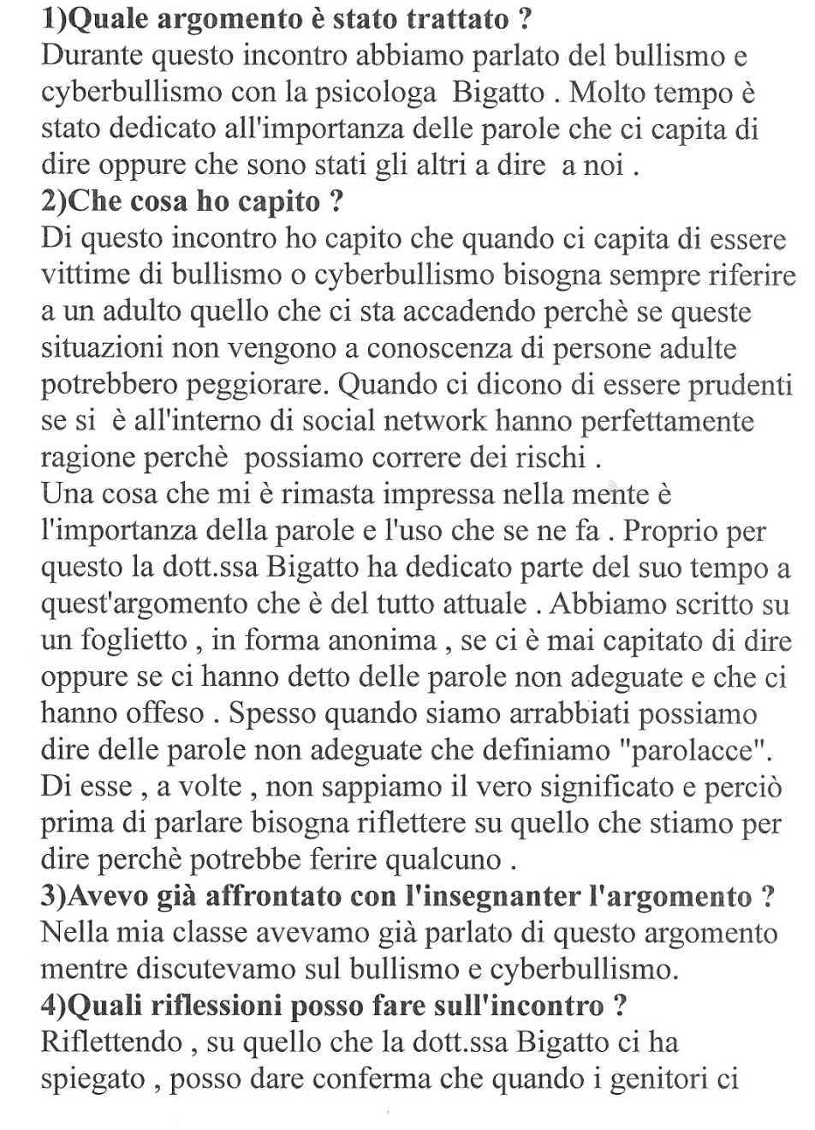
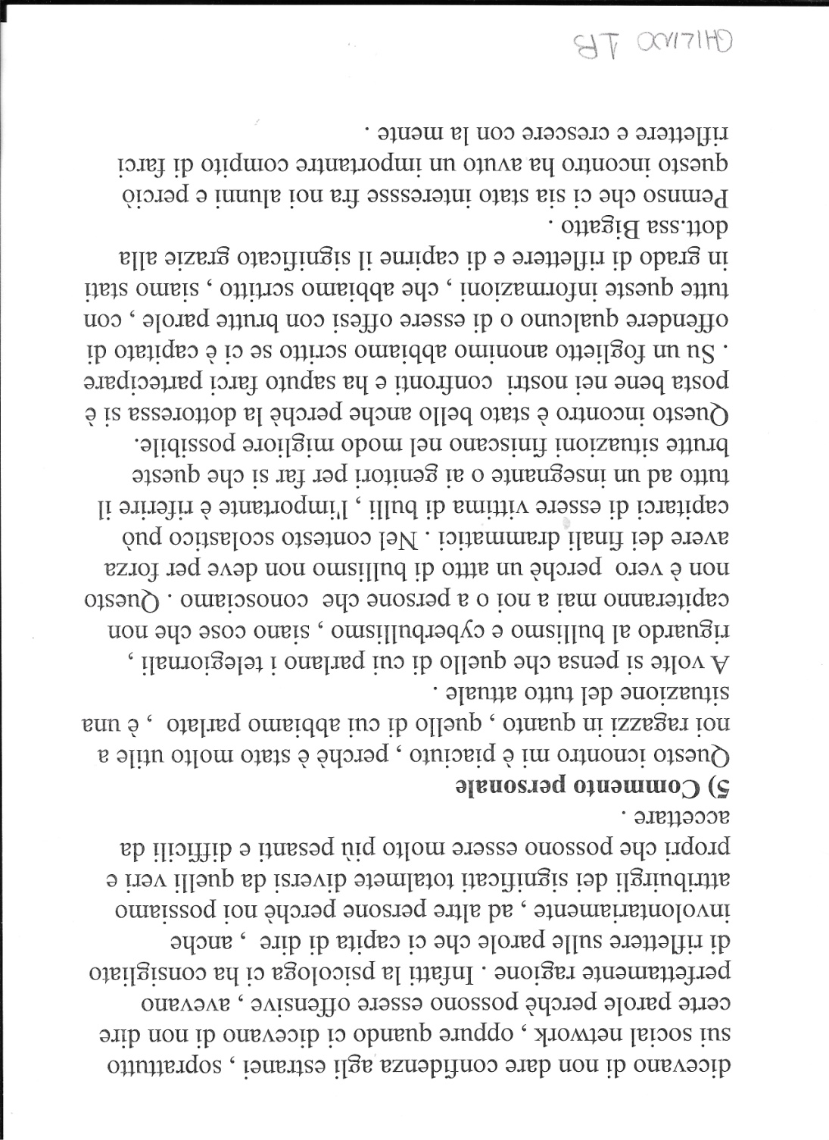

Slide 4
